Slide 1

Hệ Cơ Sở Dữ Liệu Đa Phương Tiện
Đề tài
Xử lý tiện hiệu video sử dụng cây phân đoạn khung hình(frame segment tree)

Slide 2
Nhóm 15 gồm các thành viên
Nguyễn Thành Long – B15DCCN317
Lê Đình Cường – B15DCCN083
Hoàng Xuân Quyết – B15DCCN446

Slide 3
Các nội dung chính
Tổ chức nội dung cho 1 video
Biểu diễn đối tượng trong 1 video
Biểu diễn hành động trong 1 video
Biểu diễn video
Biểu diễn thư viện video đơn giản
Truy vấn dữ liệu video
Đánh chỉ mục cho nội dung video

Slide 4
1. Tổ chức nội dung cho 1 video
Các vấn đề cần quan tâm khi tổ chức nội dung video:
Các khía cạnh nào cần được quan tâm khi truy nhập video ?
Làm thế nào để lưu trữ các đối tượng 1 cách hiệu quả ?
Ngôn ngữ truy vấn ?
Làm thế nào để trích chọn được nội dung một cách tự động ?

Slide 5
1. Tổ chức nội dung cho 1 video
Xét 1 khung hình (frame) nào đó
Tập các đối tượng và hoạt động liên quan
Mỗi đối tượng/hoạt động có nhưng thuộc tính nhất định
Con người: tên, tuổi
Thuyết giảng: AI trình bày về CÁI GÌ ?

Slide 6
1. Tổ chức nội dung cho 1 video
Ví dụ: video 1 giờ học
– Con người:
Giáo viên
Sinh viên: người đặt câu hỏi hoặc thảo luận với nhau
– Hoạt động:
Thuyết giảng: GV trình bày 1 vấn đề gì đó
SV đặt câu hỏi/ trả lời câu hỏi, …

Slide 7
2. Biểu diễn đối tượng trong video
Thuộc tính: (pname, values)
Vd: (height, R+), (primarycolor, {red, green, blue}), ..
Sơ đồ đối tượng: (fd, fi)
fd: tập các thuộc tính biến đổi theo mỗi khung hình (framedependent)
fi: tập các thuộc tính không phụ thuộc vào khung hình (frame-independent)

Slide 8
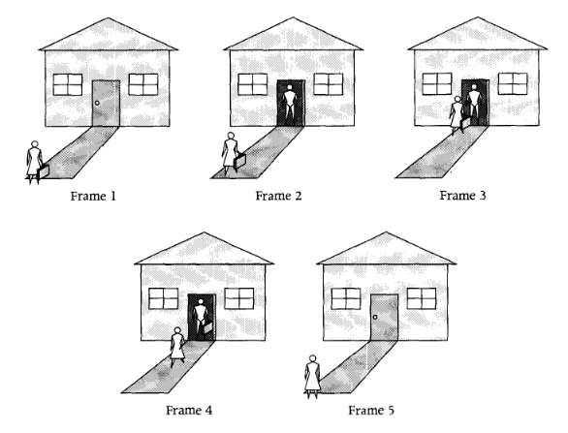
2. Biểu diễn đối tượng trong video
Ví dụ: Xét chuỗi khung hình sau:

Slide 9
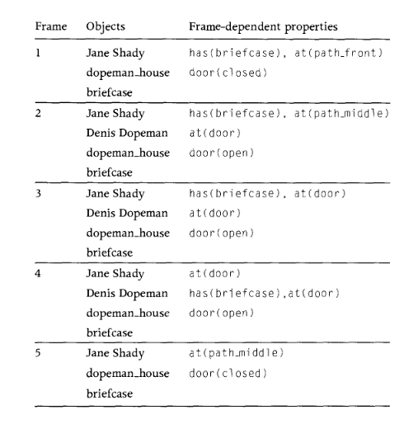
2. Biểu diễn đối tượng trong video
Thuộc tính frame-dependent

Slide 10
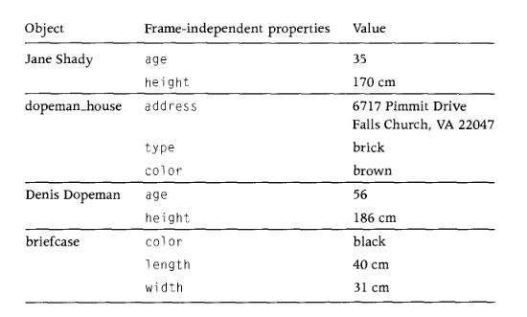
2. Biểu diễn đối tượng trong video
Thuộc tính frame-dependent

Slide 11
3. Biểu diễn hành động trong video
Sơ đồ (Activity schema - ACT_SCH):
{(pnamei, valuesi), i = 1..n}
– if tồn tại (pname, value1) ,
(pname, value2) ➔ value1 = value2
Ví dụ:
ExchangeObject = {(Giver, Person), (Receiver, Person),(Item, Thing)}
– Person: tập tất cả nhân vật trong cảnh
+Jane Shady, Denis Dopeman
– Thing: tập tất cả các vật có thể trao đổi:
+briefcase

Slide 12
3. Biểu diễn hành động trong video
1 hành động: Thể hiện của hành động
– AcID: activity-id
– Với moi (pname, values) thuộc ACT_SCH➔ pname = v, v thuộc values
Ví dụ
ExchangeObject: Sơ đồ: {(Giver, Person), (Receiver, Person),(Item, Thing)}

Slide 13
4. Biểu diễn hành động trong video
1 hành động:
+ Giver = Jane Shady, Receiver = Denis
+ Dopeman, Item = Briefcase
+ Lecturing Sơ đồ: {(Lecturer, Person), (Topic, String)}

Slide 14
4. Biểu diễn hành động trong video
- 1 hành động:
+ Lecturer = Prof. Felix, Topic: Quadtree
+ Questioning Sơ đồ: {(Questioner, Person), (Questionee, Person),
+ (Question, String), (Answer, String)}

Slide 15
4. Biểu diễn hành động trong video
- 1 hành động:
+ Questioner = Maria
+ Questionee = Prof. Felix
+ Question = Có bao nhiêu nút trong cây tứ phân
+ Answer = Nhiều nhất là 4

Slide 16
4. Biểu diễn video
Video V:
– framenum(v): số khung hình trong video – content(v) = {OBJ, ACT, λ}: nội dung + OBJ = {oid1, oid2,… , oidn}: các đối tượng + ACT = {AcID1, AcID2,… , AcIDk}: tập các sự kiện, hành động + λ: {1, 2, …, framenum(v)} → 2 mũ (OBJ∪ACT)

Slide 17
5. Biểu diễn thư viện video đơn giản
VidLib = (Vd_Id, VidContent, framenum, plm, ℜ) – Vd_id: tên của video – VidContent: nội dung của video – framenum: số khung hình trong video – Plm (placement maping): chỉ rõ các địa chỉ các phần khác nhau của video – ℜ: tập các quan hệ về video để lưu các DL có cấu trúc: date, author.

Slide 18
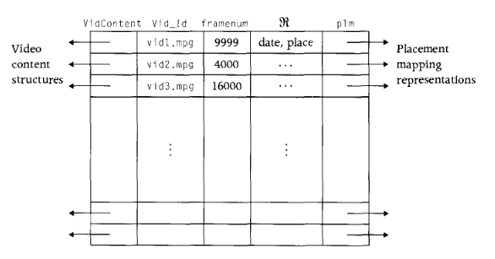
5. Biểu diễn thư viện video đơn giản

Slide 19
6. Truy vẫn dữ liệu Video
Các kiểu truy vấn:
– Tìm kiếm các đoạn video trong CSDL thỏa mãn ĐK nào đó – Tìm kiếm các đối tượng: cho video v & đoạn [s, e] (startframe,endframe) của v ➔Các đối tượng xuất hiện trong tất cả các khung hình hoặc 1 số khung hình nằm trong [s, e] Tìm kiếm các hành động: cho 1 video + đoạn (s, e) của v ➔ các sự kiện xảy ra trong tất cả các khung hình hoặc 1 số khung hình nằm trong [s, e] – Truy vấn dựa trên thuộc tính: tìm kiếm các video hoặc các đoạn video trong đó các đối tượng/sự kiện thỏa mãn ĐK nào đó.

Slide 20
6. Truy vẫn dữ liệu Video
Các Functions truy vấn video:
FindVideoWithObject(o) | {(v, s, e)}: đoạn trong video v có chứa object o ở tất cả các frame thuộc [s, e]
FindVideoWithActivity(a) | {(v, s, e)}: đoạn trong video v có chứa sự kiện a xảy ra
FindVideoWithActivityandProp (a, p, z) | {(v, s, e)}: đoạn trong video v có chứa sự kiện a với thuộc tính p = z xảy ra
FindVideoWithObjectandProp (o, p, z) | {(v, s, e)}: đoạn trong video v có chứa object o với z là giá trị của thuộc tính p
FindObjectsInVideo(v, s, e) | các đối tượng xuất hiện trong đoạn [s, e] ∈v
FindActivitiesAndPropInVideo (v, s, e) | Các sự kiện và giá trị thuộc tính tương ứng trong đoạn [s, e] ∈v
FindActivitiesInVideo (v, s, e) | các sự kiện xảy ra trong đoạn [s, e] ∈v
FindObjectsAndPropInVideo (v, s, e) | Các đối tượng và giá trị thuộc tính tương ứng trong đoạn [s, e] ∈v

Slide 21
6. Truy vẫn dữ liệu Video
Ngôn ngữ truy vấn: SQL mở rộng
SELECT Vid:[s,e]
FROM Video <source>
WHERE term
IN func_call

Slide 22
6. Truy vẫn dữ liệu Video
VD:
SELECT Vid:[s,e]
FROM Video: VidLib1
WHERE (Vid, s, e)
IN FindVideoWithObject(Denis Dopeman)

Slide 23
6. Truy vẫn dữ liệu Video
VD: Tìm tất cả đoạn video trong CSDL trong đó Jane trao 1 chiếc vali cho Denis
SELECT Vid:[s,e]
FROM Video: VidLib1
WHERE
(Vid, s, e) IN FindVideoWithObject(Denis Dopeman)
AND (Vid, s, e) IN FindVideoWithObject(Jane Shady)
AND (Vid, s, e)
IN FindVideoWithActivityandProp(ExchangeObject, Giver, Jane Shady)
AND (Vid, s, e) IN FindVideoWithActivityandProp(ExchangeObject, Receiver, Denis Dopeman)
AND (Vid, s, e) IN FindVideoWithActivityandProp(ExchangeObject, Item, Briefcase)

Slide 24
7. Đánh giá chỉ mục cho nội dung video
Mục tiêu:
– Hỗ trợ hiệu quả việc thực hiện các kiểu truy vấn (8 hàm)
– Biểu diễn gọn (compact):
+ Không thể lưu nội dung của tất cả các frame
+ 1 video 90’ >= 90 x 60x25 frames
=> Kỹ thuật FS-tree (Frame-segment tree)

Slide 25
7. Đánh giá chỉ mục cho nội dung video
Khái niệm:
– Chuỗi khung hình: [i, j) = {k | i≤ k <j} – Thứ tự chuỗi khung hình:
+ [i1, j1] ⊑ [i2, j2] ⇔ i1 < j1 ≤ i2 < j2 + fs1 = [8, 10], fs2 = [10, 15], fs3 = [11, 13] + fs1 ⊑ fs2, fs1 ⊑ fs3, fs2 ⋢ fs3 – Tập có thứ tự chuỗi khung hình: + X= {[i1, j1], [i2, j2], …, [ir, jr]} + [i1, j1] ⊑ [i2, j2] ⊑ … ⊑ [ir, jr] + VD: X= {[4, 9], [10, 11], …, [27, 41]}

Slide 26
7. Đánh giá chỉ mục cho nội dung video
Khái niệm:
– Tập chặt (solid set) chuỗi khung hình: + Là tập có thứ tự chuỗi khung hình + Không tồn tại cặp chuỗi: [i1,i2] , [i2, i3] + X = { [3, 5], [5, 7), [9, 11] }: not solid + X = { [3, 5], [6, 7], [9, 11] }: solid

Slide 27
7. Đánh giá chỉ mục cho nội dung video
Khái niệm:
– Biểu đồ kết hợp đoạn (segment association map) σv + V = (OBJ, ACT, λ) + σv(x) = A, x ∈ OBJ ∪ ACT, A: solid set [s, e) ∈ A ➔ ∀f: s ≤ f < e, x ∈ λ(f) ∀f , ∀x ∈ OBJ ∪ ACT, nếu x ∈ λ(f) ➔ ∃ [s, e) ∈ A : f ∈[s, e)

Slide 28
7. Đánh giá chỉ mục cho nội dung video
FS tree có các thành phần: – OBJECTARRAY (các đối tượng): danh sách con trỏ có thứ tự trỏ đến các nút trên FS-tree chứa frame có các đối tượng đó – ACTIVITYARRAY (các sự kiện): danh sách con trỏ có thứ tự trỏ đến các nút trên FS-tree chứa frame có các sự kiện đó – FS-tree: cây nhị phân, được xây dựng dựa trên bảng phân đoạn

Slide 29
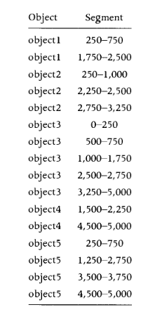
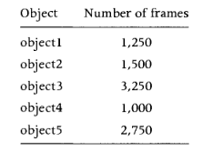
7. Đánh giá chỉ mục cho nội dung video
Ví dụ:

Slide 30
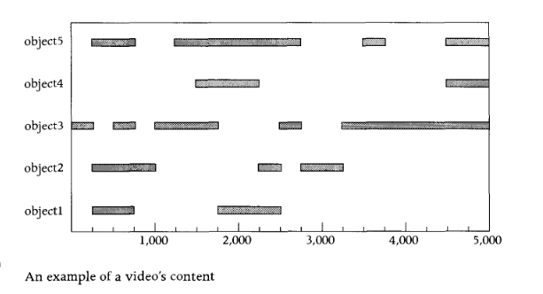
7. Đánh giá chỉ mục cho nội dung video
Ví dụ:

Slide 31
7. Đánh giá chỉ mục cho nội dung video
FS-tree: cây nhị phân, được xây dựng dựa trên bảng phân đoạn (segment table): + Nếu số các đoạn (z) trong bảng phân đoạn ≠ 2r: thêm phần tử qz+1, …,q2^r: qz+j = qz + j,q2^r = framenum(v) + 1, với r: số nhỏ nhất sao cho: 2r > z & 2r < framenum(v) + Mỗi nút: biểu diễn chuỗi khung hình [x, y) + Nút lá: mức r, theo thứ tự từ trái qua, các nút lá sẽ biểu diễn: [z1, z2], [z2, z3], [z3, z4], … + Nút N có 2 con biểu diễn [p1, p2] & [p2, p3 thì N biểu diễn [p1, p3]

Slide 32
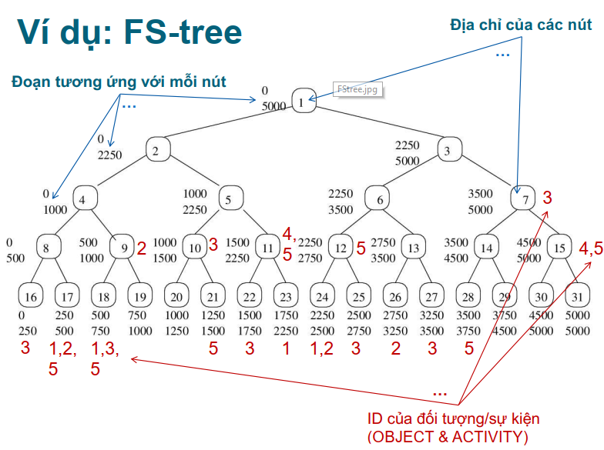
7. Đánh giá chỉ mục cho nội dung video

Slide 33
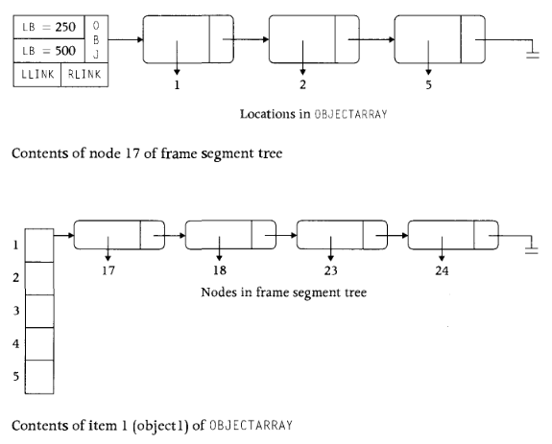
7. Đánh giá chỉ mục cho nội dung video
Cấu trúc 1 node trong FS-Tree

Slide 34
7. Đánh giá chỉ mục cho nội dung video
CSDL Video (Video Library) VidLib = {v1, v2, ..., vn} + Mỗi vi, có 1 FS-tree: fst(vi) + INTOBJECTARRAY = {(vi, oij, ptrij)}: (v, o, ptr) ∈ INTOBJECTARRAY iff (o, ptr) ∈ OBJECTARRAY của video v + INTACTIVITYARRAY = {(vi, aij, ptrij)}: (v, a, ptr) ∈ INTACTIVITYARRAY iff (a, ptr) ∈ ACTIVITYARRAY của video v

Slide 35
7. Đánh giá chỉ mục cho nội dung video
Tìm kiếm trên FS tree
+ FindVideoWithObject(o):
SELECT Video_id
FROM INTOBJECTARRAY
WHERE OBJ = o
+ FindVideoWithActivity(a ): Tương tự như trên

Slide 36
7. Đánh giá chỉ mục cho nội dung video
Tìm kiếm trên FS tree
+ FindVideoWithActivityAndProp(a, p, z):
SELECT Video_id
FROM INTACTIVITYARRAY t
WHERE ACT = a AND t.p = z
+ FindVideoWithObjectandProp(o,p,z): tương tự như trên

Slide 37
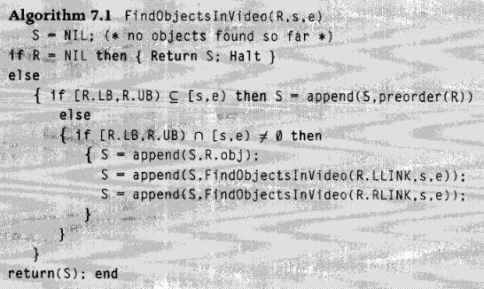
7. Đánh giá chỉ mục cho nội dung video
FindObjectsInVideo( v , s ,e):
Giải thuật

Slide 38
7. Đánh giá chỉ mục cho nội dung video
Làm thế nào để lấy được nội dung của video ? Các đối tượng và các sự kiện
Cấu trúc video
1 video v = fn(… (f2 (f1(S0, S1, t1), S2, t2) …, Sn, tn) – Si: shot: cảnh quay liên tục được tạo bởi 1 camera, đơnvị nhỏ nhất tạo nên nội dung video – fi (Si-1 ,Si , ti): phép toán kết hợp (composition operators) shot Si-1 và Si thành 1 đoạn video độ dài ti + Shot concatenation: cut (chuyển tức thì sang cảnh khác) + Spatial composition: translate (dịch chuyển 1 shot trên 1 shot khác) + Chromatic composition: fades in (hiện dần) / fades out (mất dần)/ dissolve (chuyển dần từ cảnh này sang cảnh khác)

Slide 39
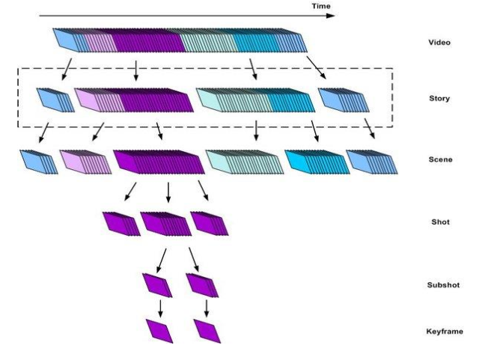
7. Đánh giá chỉ mục cho nội dung video

Slide 40
Một vài thuật ngữ
Scene: + tập các shot liên tục có liên hệ ngữ nghĩa nhất định,thường là tập các cảnh quay ở cùng 1 địa điểm, thời gian - Keyframe: + khung hình biểu diễn tốt nhất nội dung 1 cảnh quay (shot) + thường sử dụng để đánh chỉ mục (indexing) hoặc hiển thị các video (browsing) - Video segmentation (phân đoạn video): + Phân chia video thành các
« đoạn đồng nhất » (homogeneous segment) + Xác định Si, fi, ti, i = 1..n

